Slide 1
Tech Talk Backend Engineer

Slide 2
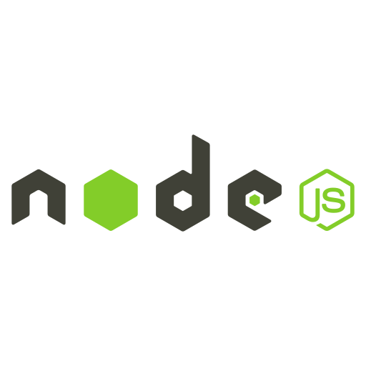




Dukungan Bahasa & Framework
Dukungan bahasa untuk backend itu banyak, seperti php, java, kotlin, javascript, golang dan lainnya

Slide 3
Roadmap
Roadmap Golang

Slide 4
API
Apa itu API?

Slide 5
Delivery / Communication Pattern
Rest-API
gRPC
GraphQL

Slide 6

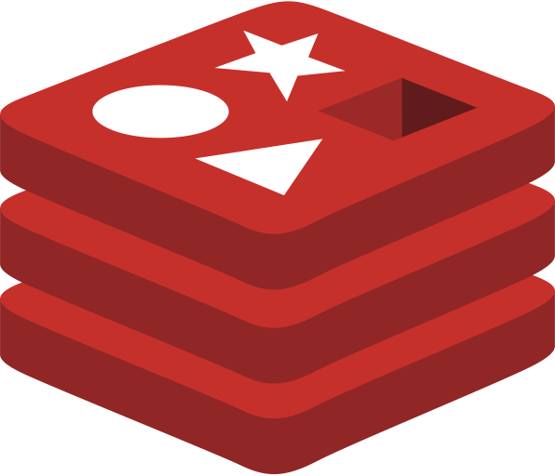


Database

Slide 7





Deploy

Slide 8
Referensi Belajar
Pemrograman Golang Noval Agung
Programmer Zaman Now Golang Playlist
Bxcodec Go Clean Architecture
Uncle Bob Clean Architecture

Slide 9
Ada pertanyaan?

Slide 10
Terimakasih

